Slide 1
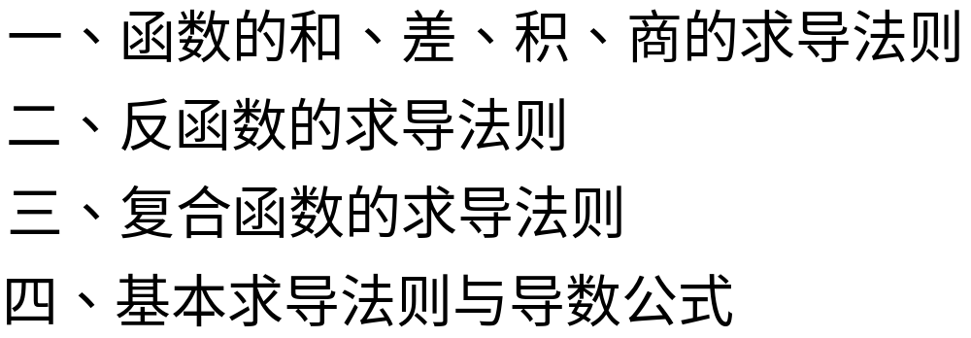

Slide 2
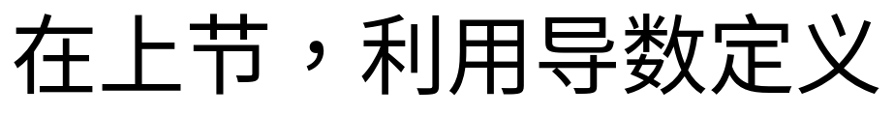
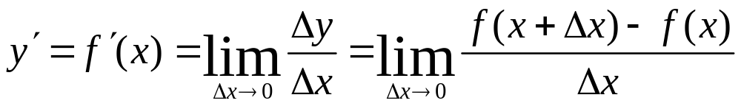
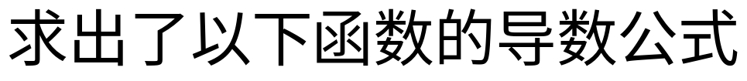
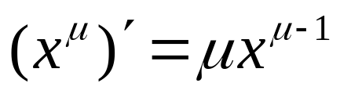

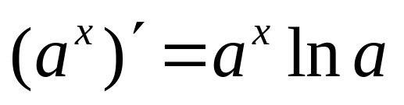
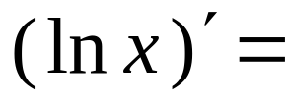
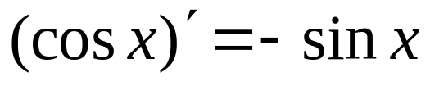






机动 目录 上页 下页 返回 结束

Slide 3
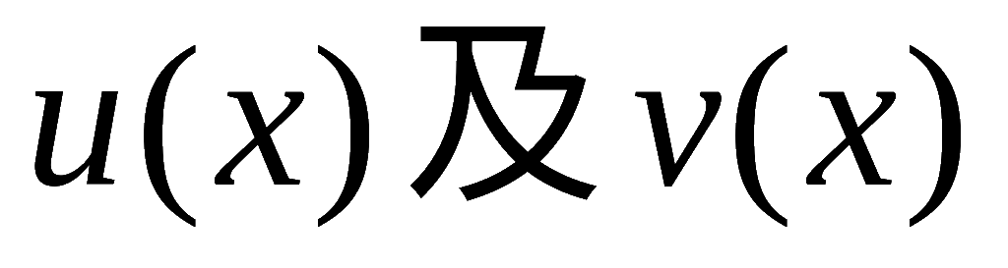
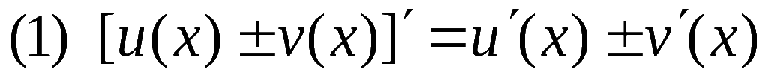
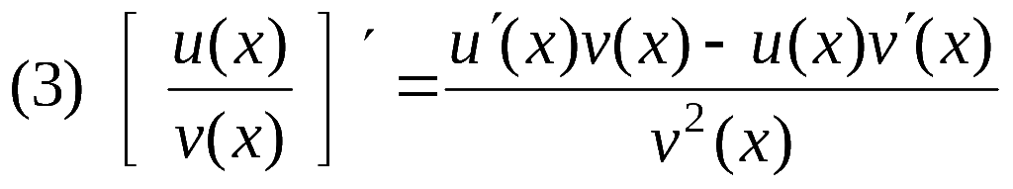
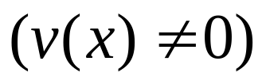
一、四则运算求导法则
定理1.
的和、
差、
积、
商 (除分母
且
为 0的点外) 都在点 x 可导,
下面分三部分加以证明,
并同时给出相应的推论和
例题 .
机动 目录 上页 下页 返回 结束

Slide 4
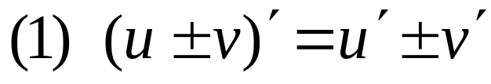
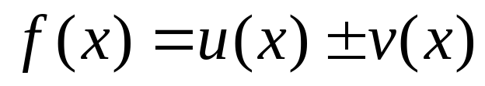
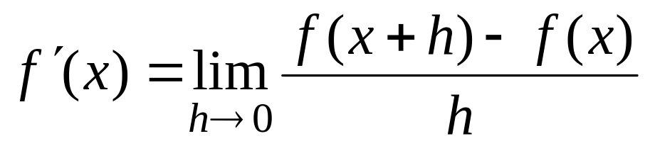
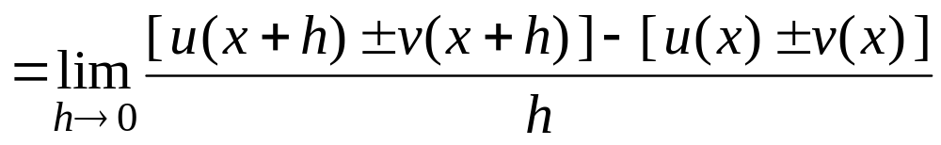
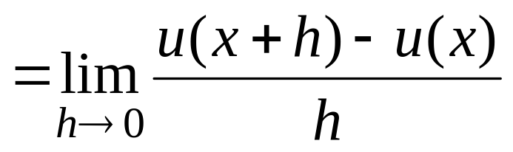
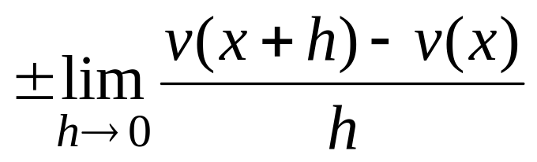
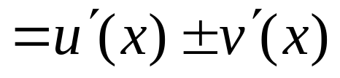
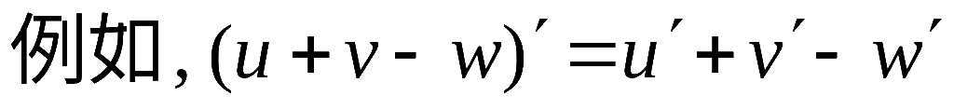
证:
设
, 则
故结论成立.
此法则可推广到任意有限项的情形.
例如,
机动 目录 上页 下页 返回 结束

Slide 5
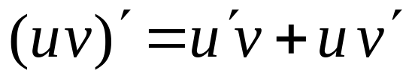

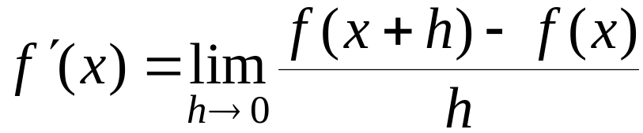
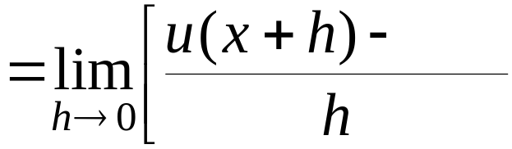
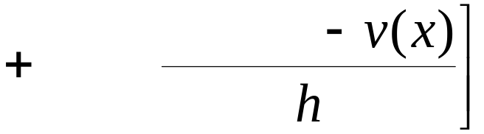







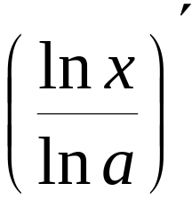
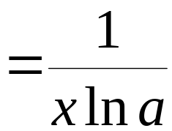

(2)
证: 设
则有
故结论成立.
推论:
( C为常数 )
机动 目录 上页 下页 返回 结束

Slide 6
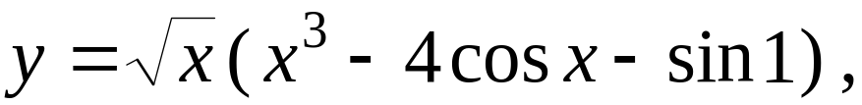
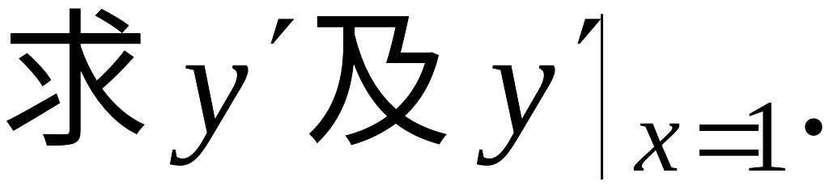


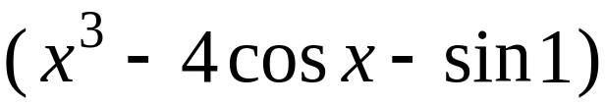

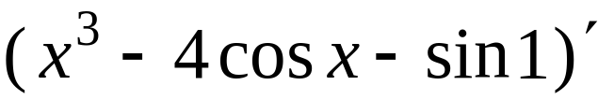
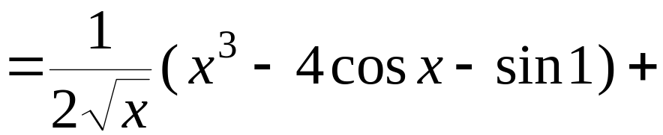
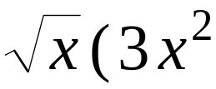







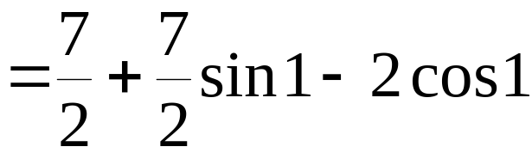
例1.
解:
机动 目录 上页 下页 返回 结束

Slide 7
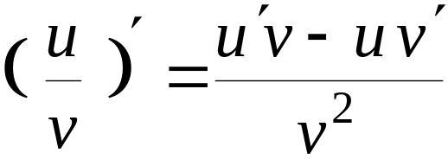
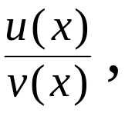

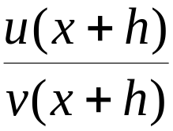
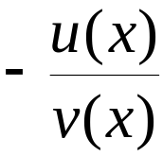
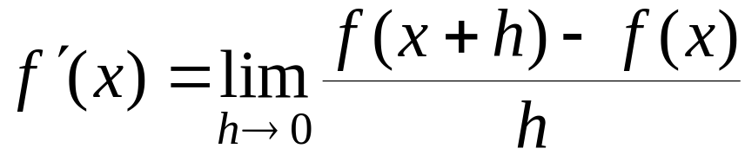
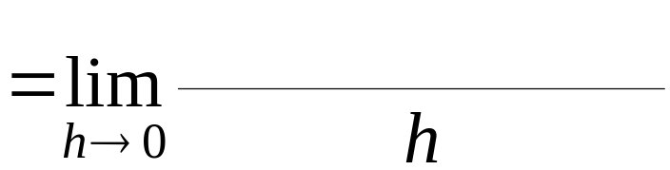

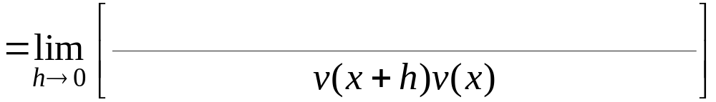
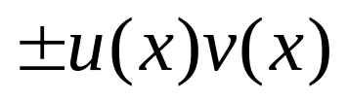
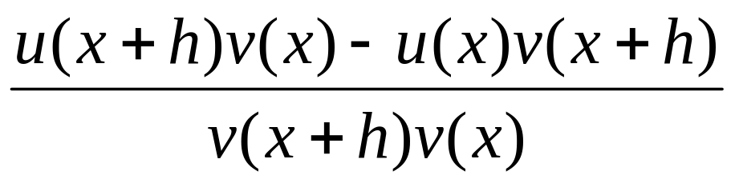
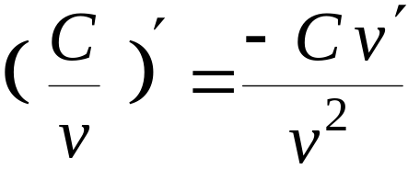

(3)
证: 设
则有
故结论成立.
推论:
( C为常数 )
机动 目录 上页 下页 返回 结束

Slide 8
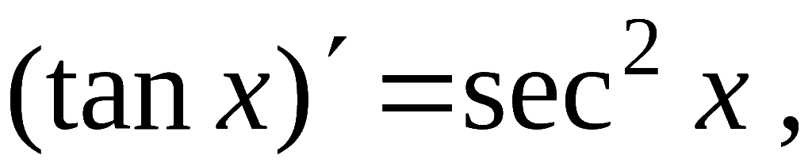
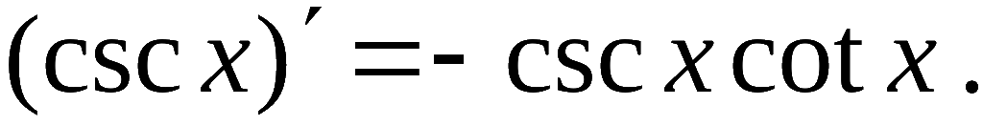
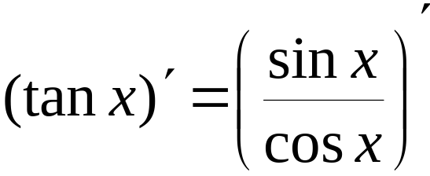




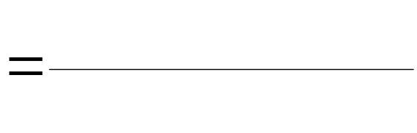

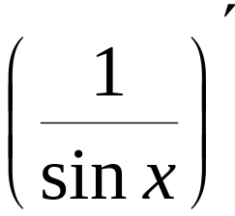

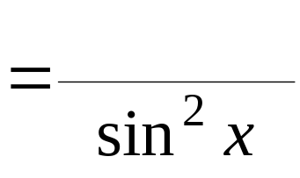



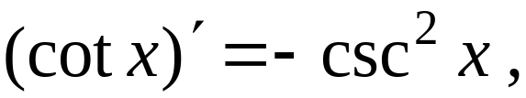

例2. 求证
证:
类似可证:
机动 目录 上页 下页 返回 结束

Slide 9

二、反函数的求导法则
定理2.
机动 目录 上页 下页 返回 结束

Slide 10













证:
在 x 处给增量
由反函数的单调性知
且由反函数的连续性知
因此

Slide 11















例3. 求反三角函数及指数函数的导数.
解: 1) 设
则
, 则
利用
类似可求得
机动 目录 上页 下页 返回 结束

Slide 12
















2) 设
则
特别当
时,
小结:
机动 目录 上页 下页 返回 结束

Slide 13


Slide 15
















三、复合函数求导法则
定理3.
在点 x 可导,
可导
复合函数
在点 x 可导,
且
证:
在点 u 可导,
故
（当 时 )
故有
机动 目录 上页 下页 返回 结束

Slide 16









推广：此法则可推广到多个中间变量的情形.
例如,
关键: 搞清复合函数结构, 由外向内逐层求导.
机动 目录 上页 下页 返回 结束

Slide 17


Slide 18
























例5. 求下列导数:
解: (1)
(2)
(3)
说明: 类似可得
机动 目录 上页 下页 返回 结束

Slide 19


















例6. 设
求
解:
例6. 若
的导数
这两个记号含义不同
练习: 设
机动 目录 上页 下页 返回 结束

Slide 20












例7. 设
解:
记
则
的反函数
(反双曲正弦)
其它反双曲函数的导数见 P93例16.
机动 目录 上页 下页 返回 结束

Slide 21































四、初等函数的求导问题
1. 常数和基本初等函数的导数公式 (P92)
机动 目录 上页 下页 返回 结束

Slide 22


















2. 函数的和、差、积、商的求导法则
( C为常数 )
3. 复合函数求导法则
5. 初等函数在定义区间内可导,
且导数仍为初等函数
机动 目录 上页 下页 返回 结束

Slide 23















例8.
求
解:
例9.
设
求
解:
机动 目录 上页 下页 返回 结束

Slide 24












例10.
求
解:
关键: 搞清复合函数结构
由外向内逐层求导
机动 目录 上页 下页 返回 结束

Slide 25















例11. 设
求
解:
机动 目录 上页 下页 返回 结束

Slide 26







内容小结
求导公式及求导法则 (见 P92)
注意: 1)
2) 搞清复合函数结构 , 由外向内逐层求导 .
思考与练习
1.
对吗?
机动 目录 上页 下页 返回 结束

Slide 27













2. 设
其中
在
处连续,
在求
时, 下列做法是否正确?
因
故
正确解法:
机动 目录 上页 下页 返回 结束

Slide 28











3. 求下列函数的导数
解: (1)
(2)
或
机动 目录 上页 下页 返回 结束

Slide 29










4. 设
求
解: 方法1 利用导数定义.
方法2 利用求导公式.
机动 目录 上页 下页 返回 结束

Slide 30


Slide 31
作业习题2-2
P 94
2(2) , (8) , (10) ; 3 (2) , (3) ; 4 ; 5；
6 (6) ,(8) ; 7 (3) , (7) , (10) ;
8 (4) , (5) , (8) , (10) ; 10;
11 (4) , (8) ;
第三节 目录 上页 下页 返回 结束

Slide 32














备用题 1. 设
求
解：
2 . 设
其中
可导, 求
解:
机动 目录 上页 下页 返回 结束

